Slide 1
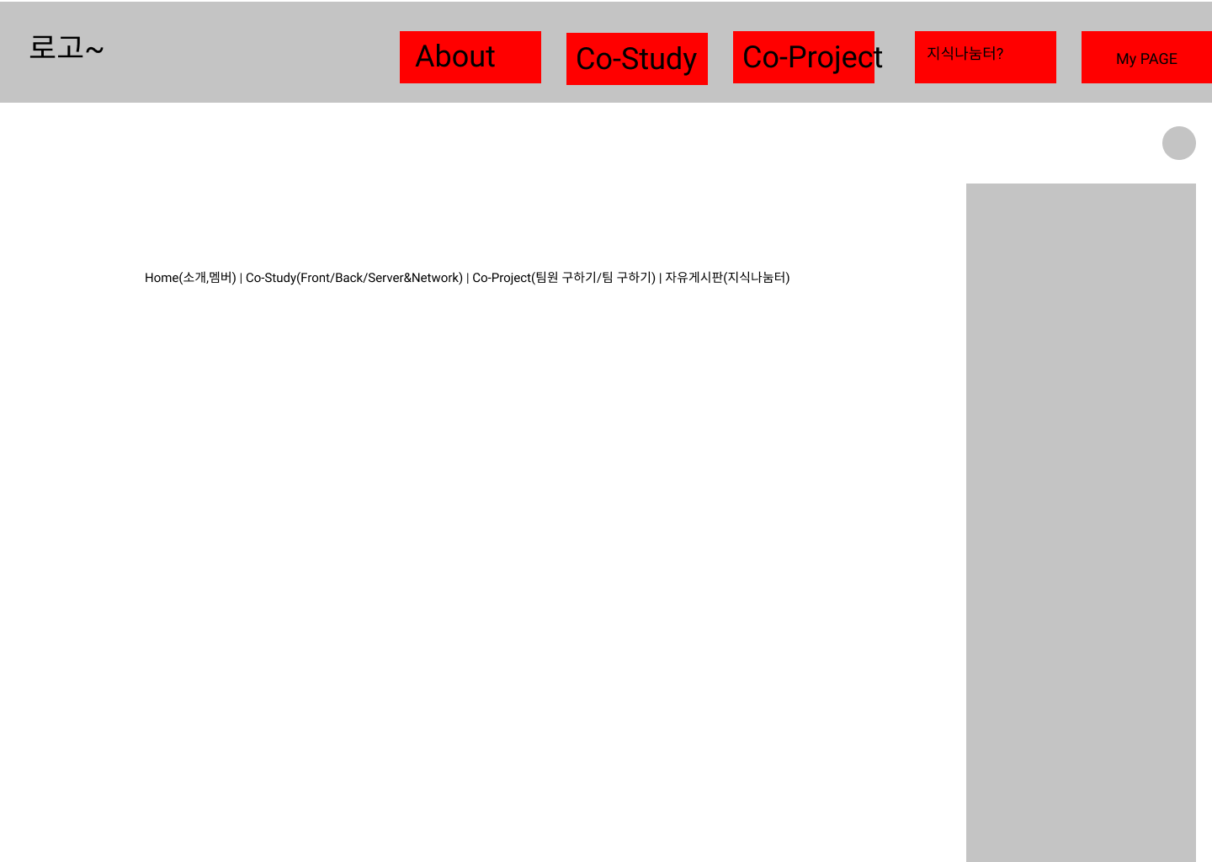
화면 설계서[Main]
최근 수정일 : 12월 20일
작성자 : 김길현

